Slide 1

Урок по Front – end
разработке №19

Slide 2

Метатег Viewport используется для адаптации сайта ко всем устройствам и задает правила отображения видимой области в мобильном браузере. Чтобы активировать тег, необходимо добавить его в раздел Head кода страницы, задав нужные параметры.
Это дает браузеру инструкции о том, как управлять размерами и масштабированием страницы.
Эта width=device-widthчасть устанавливает ширину страницы в соответствии с шириной экрана устройства (которая будет варьироваться в зависимости от устройства).
Эта initial-scale=1.0часть устанавливает начальный уровень масштабирования при первой загрузке страницы браузером.

Slide 3
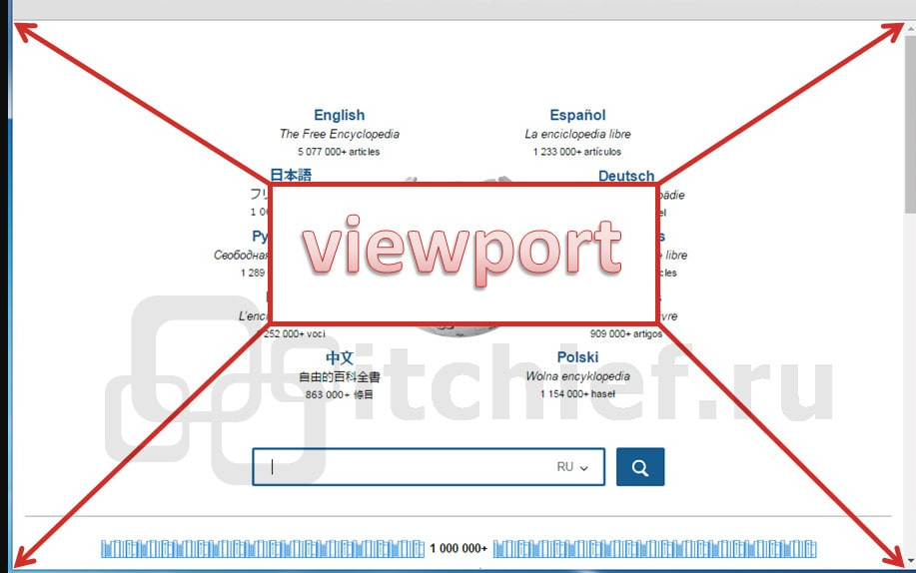

Slide 4
Правило CSS @media
Правило @media используется в медиа-запросах для применения разных стилей к разным типам/устройствам медиа.
Медиа-запросы можно использовать для проверки многих вещей, таких как:
ширина и высота области просмотра
ширина и высота устройства
ориентация (планшет/телефон в ландшафтном или портретном режиме?)
Разрешение
Использование медиа-запросов — это популярный метод доставки адаптированной таблицы стилей (адаптивного веб-дизайна) на настольные компьютеры, ноутбуки, планшеты и мобильные телефоны.
Вы также можете использовать медиа-запросы, чтобы указать, что определенные стили предназначены только для печатных документов или программ чтения с экрана (тип медиа: печать, экран или речь).
В дополнение к типам мультимедиа существуют также функции мультимедиа. Медиа-функции предоставляют более подробную информацию для медиа-запросов, позволяя тестировать определенную функцию пользовательского агента или устройства отображения. Например, вы можете применять стили только к тем экранам, которые больше или меньше определенной ширины.

Slide 5
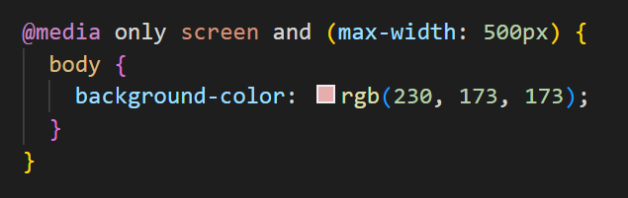
Правило CSS @media
Измените цвет фона элемента <body> на «светло-синий», когда окно браузера имеет ширину 500 пикселей или меньше:

Slide 6
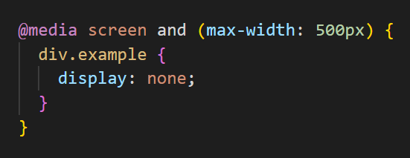
Правило CSS @media
Скрыть элемент, если ширина браузера составляет 500 пикселей или меньше:

Slide 7
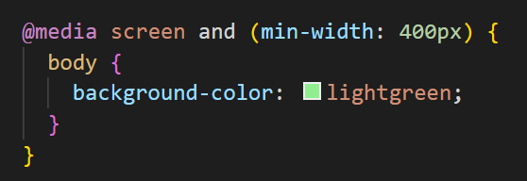
Правило CSS @media
Ширина от 400

